Slide 1
Basisscholingen COVID-19 en palliatieve zorg
Voor artsen, verpleegkundigen in het ziekenhuis
Ook bruikbaar in verpleeghuis, hospice en thuis
Palliatieve zorg is zorg die de kwaliteit van leven verbetert van patiënten en naasten die te maken hebben met een levensbedreigende ziekte of kwetsbaarheid, door het voorkomen en verlichten van lijden, door vroegtijdige signalering, zorgvuldige beoordeling en behandeling van lichamelijke, emotionele, psychische, sociale en levensbeschouwelijke problemen. Palliatieve zorg heeft oog voor het behoud van autonomie, toegang tot informatie en keuzemogelijkheden.
Kwaliteitskader Palliatieve zorg 2017
Notes:
Welkom bij de basisscholingen COVID-19 en palliatieve zorg.
Deze serie korte scholingen is gemaakt voor zorgverleners in het ziekenhuis, maar is ook bruikbaar voor zorgverleners werkend in andere settingen zoals verpleeghuis, hospice en thuis. Voor artsen èn voor verpleegkundigen.
Elke scholing duurt ongeveer 12 minuten en aan het eind staan de contactgegevens. Op YouTube vind je bij elk filmpje in de tekst eronder de relevante links naar websites en documenten.
Door het corona virus overlijden helaas veel patiënten, deze onzekere periode heeft dan ook grote impact op ons allemaal, ook op jou als zorgverlener. Het is daarom extra belangrijk oog te hebben voor de patiënt met COVID die achteruit gaat en mogelijk komt te overlijden, en voor diens naasten. Dat doe je door hen zo optimaal mogelijk te ondersteunen en te omringen met goede zorg en voorlichting. In de definitie van palliatieve zorg die opgenomen is in het landelijk Kwaliteitskader komt dit goed naar voren; het gaat om anticiperen, voorkomen en behandelen van lijden. En om oog voor lichamelijke, emotionele, sociale en levensbeschouwelijke noden. Daarbij is het belangrijk dat patiënten zo goed als mogelijk hun autonomie behouden en zelf keuzes kunnen maken. En bedenk, als jij en je collega’s goed voor patiënten en naasten kunnen zorgen, zorg je daarmee ook goed voor jezelf en blijf je beter staande.

Slide 2
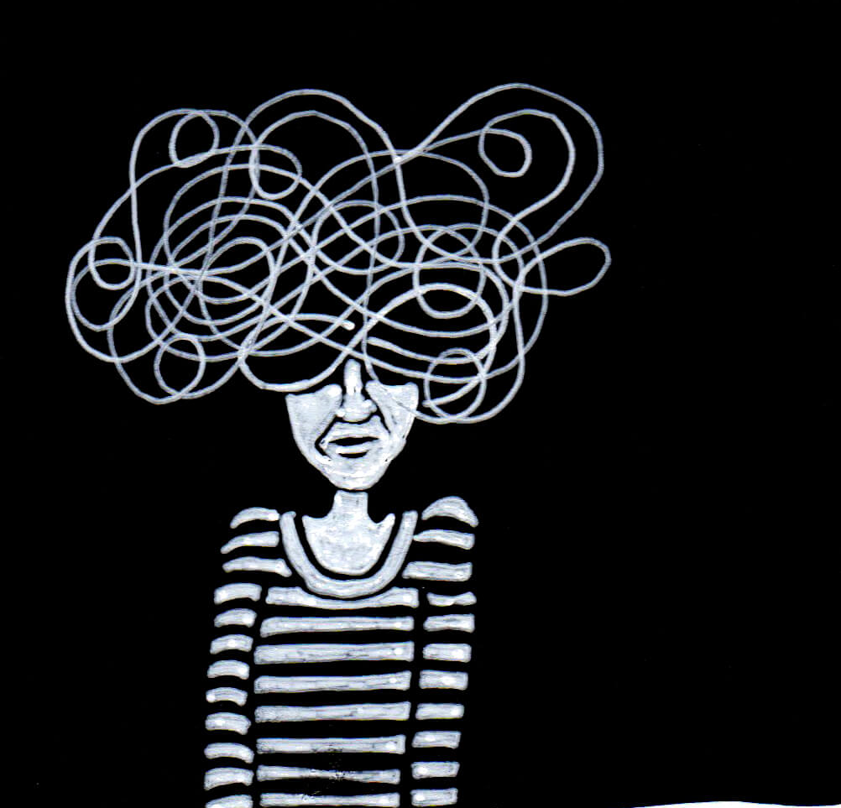
COVID-19 en palliatieve zorg
Basisscholing 6-
Delier
Tekening Cynthia Borst
Expertisecentrum Palliatieve Zorg
Notes:
In basisscholing 6 gaan we in op het Delier.
Een delier is een toestandsbeeld dat in uren tot dagen ontstaat, waarbij de patiënt verward is en het bewustzijn wisselend gestoord is. Daarnaast bestaat er fysieke onrust of, in geval van een stil delier, juist apathie en verlies van initiatief. Vaak zijn er hallucinaties en/of wanen. Er is bij delier altijd een onderliggende lichamelijke oorzaak, zoals bijvoorbeeld een blaas- of longontsteking. Bij ernstig zieke patiënten komt een delier veelvuldig voor. Het woord delier vind zijn oorsprong in het Griekse ‘lêros' = gekkenpraat, of onzin; en van het Latijnse ‘delirare' of ‘delira decedere' = buiten de schreef of vore treden, ontsporen.
De leerdoelen bij deze basisscholing zijn:
De zorgverlener kan een delier bij patiënten met COVID-19
uitleggen wat dit specifiek maakt bij deze patiënten en de kenmerken benoemen;
niet-medicamenteus beleid inzetten en dit uitleggen aan de naasten;
indien bevoegd medicamenteus beleid inzetten en bespreken met de patiënt en naaste, bij niet bevoegd een arts inroepen.
Naast het Kwaliteitskader palliatieve zorg Nederland (2017) zijn de referenties: de richtlijn Delier (2010, www.pallialine.nl) en de richtlijn Algemene principes van palliatieve zorg (2017, www.pallialine.nl).

Slide 3
Delier bij patiënten met COVID-19
Een delier is een (in principe reversibel) neuropsychiatrisch toestandsbeeld dat altijd wordt veroorzaakt door een lichamelijk lijden
Risicofactoren zijn
hogere leeftijd, kwetsbaarheid
al aanwezige cognitieve stoornis of dementie
visus- en gehoorstoornissen
Oorzaken zijn bij de COVID-19 infectie
de ernstige infectieziekte
electrolytstoornissen
medicijnen, bijv. opioïden
Delier verergert door
angst en stress -> angst ziekte, isolatie, afwezigheid van naasten, onherkenbaarheid door PBM van zorgverleners
Notes:
Een delier heeft altijd een lichamelijke oorzaak. Dit veroorzaakt een diffuse ontregeling in het brein waarbij er sprake is van een disbalans van neurotransmitters, met name van acetylcholine en dopamine. Dit uit zich in een wisselend gedaald bewustzijn met desoriëntatie en vaak angst.
Een hoge leeftijd en een ernstige infectieziekte zijn een bekende risicovolle combinatie voor het ontstaan van een delier, dit zien we nu vaak. Het is zelfs zo dat verwardheid een van de eerste symptomen van COVID bij ouderen kan zijn.
Patiënten met al aanwezige cognitieve stoornissen, zoals een dementie of na een eerder CVA, - oftewel: mensen met een kwetsbaar brein - hebben meer risico op een delier. Ook door slechte visus en slecht gehoor kunnen mensen zich moeilijker oriënteren
De oorzaken van delier zijn bij COVID de infectieziekte zelf, electrolytstoornissen veroorzaakt door braken en diarree, en medicijnen zoals opioïden. Andere bekende oorzaken in het algemeen, dus niet in het bijzonder bij COVID, zijn onttrekking van stoffen zoals alcohol, of nicotine, of bepaalde medicatie, een operatie, of intracraniële problemen zoals een bloeding of tumor. Ook pijn, obstipatie of urineretentie kunnen oorzaken zijn.
Een delier wordt verergert door angst en stress. Er is nog veel onbekend over COVID, en dit maakt mensen angstig en bezorgd. De onwerkelijkheid van strikte isolatie en alleen benaderd worden door onherkenbare zorgverleners met maskers en brillen kan tot desoriëntatie leiden, zeker als de patiënt geen bril op heeft en het gehoorapparaat uit staat. En natuurlijk kan afwezigheid van naasten en eenzaamheid ook stress en angst veroorzaken.

Slide 4
Wat zie je aan de patient
Kenmerkend:
Acuut ontstaan, in uren tot dagen
Verward en angstig
Veel onrust of bij stil delier juist apathie en verlies van initiatief
Bewustzijn wisselend gestoord met desoriëntatie
Nachtelijke onrust, levendige dromen
Stoornis van stemming en affect
Hallucinaties of wanen
Notes:
Patiënten met COVID en delier zijn vaak verward en angstig en gedesoriënteerd.
We kennen twee soorten delier. Het meest bekend is de toestand waarin patiënten geagiteerd zijn met motorische onrust. Patiënten zijn dan plukkerig, trekken infusen er uit en dreigen uit bed te vallen. Er is ook het zogenaamde stille delier, met apathie en verlies van initiatief. Deze patiënten zijn afwezig of dwalen af tijdens een gesprek. Het stille delier is veel moeilijker te herkennen, zeker bij zieke patiënten.
Het gestoorde bewustzijn kan zich uiten in dat patiënten niet meer weten wie of waar ze zijn en ook het besef van tijd kan volledig afwezig zijn. Het is opvallend dat symptomen in het algemeen ‘s nachts erger zijn dan overdag. Je kunt een palet van stemming en affect zien zoals: angst en verbijstering, depressie en apathie, opwinding en huilbuien, boosheid en agressie. Naast dit alles komen ook hallucinaties en wanen veel voor. Ook hallucinaties en/of wanen komen vaak voor.
Soms is het moeilijk een delier te onderscheiden van bijv. angst en radeloosheid, een depressie of dementie. Het delier heeft een enorme impact op het welbevinden van een patiënt. En op de naaste, die moeilijk contact kan krijgen. En ook op de zorgverlener.

Slide 5
Niet-medicamenteus beleid
Geruststellen
Voorlichting
Preventie
Uitlokkende factoren voorkomen
Onnodige medicatie stoppen
Pijn behandelen
Bij roker: nicotinepleister
Oriëntatie bieden
Herstel dag/nacht ritme
De ernst van het delier en het effect van de therapie monitoren
Deze niet-medicamenteuze maatregelen zijn minstens
zo belangrijk als de medicamenteuze behandeling
Notes:
Wat kun je doen bij de patiënt met COVID die delirant is? In ieder geval door de patiënt en naasten te geruststellen door uitleg te geven wat een delier is en hoe het behandeld kan worden. Door hen te verzekeren dat je er alles aan doet om het voor hen zo gemakkelijk mogelijk te maken.
Preventie is heel belangrijk: voorkom uitlokkende factoren als obstipatie en urine retentie, stop onnodige medicatie, behandel pijn en probeer infecties zo snel mogelijk op te sporen. Zorg dat bril en hoorapparaat gebruikt worden.
De contactisolatie bij patiënten met COVID maakt het moeilijk om niet-medicamenteuze, oriënterende maatregelen in te zetten en het kan zelfs een onderhoudende factor zijn voor een delier, óók als de verschijnselen van COVID verbeteren. Toch zijn sommige oriënterende maatregelen wel mogelijk, denk aan gebruik van klokken, voor de patiënt vertrouwde attributen zoals een foto van thuis, en het mogelijk maken van contact met naasten middels telefoon of beeldbellen.
Probeer zo goed mogelijk een dag/nacht ritme voor de patiënt te creëren.
In de normale situatie blijkt ‘rooming in’, oftewel continue rustgevende aanwezigheid van bekende naasten, heel belangrijk. Dit is helaas niet altijd mogelijk bij een patiënt met COVID.
Deze niet-medicamenteuze maatregelen zijn minstens zo belangrijk en effectief als de medicamenteuze behandeling.

Slide 6
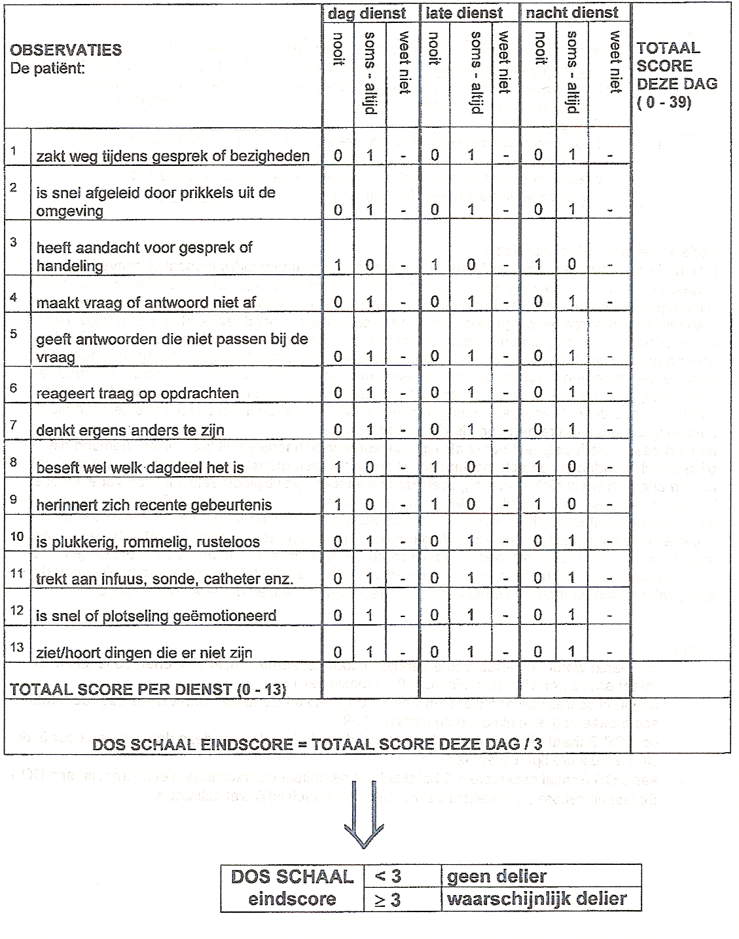
DOS-schaal
Notes:
Het helpt om de ernst van het delier te monitoren door gebruik te maken van observatieschalen. Hiermee kan ook gezien worden of een behandeling effect heeft. De meest gebruikte observatieschaal is de DOS-schaal. DOS staat voor Delier Observatie Schaal. Hierop staan items die je kunt observeren bij een patiënt. Neem de DOS drie keer per dag af, zodat de verwarde momenten ‘gevangen’ kunnen worden. Een score van 3 of meer wil zeggen dat er waarschijnlijk een delier is. Patiënten met dementie zullen bij voorbaat al op sommige items scoren zonder dat er sprake van een delier hoeft te zijn. De score wordt dus altijd per patiënt beoordeeld. Met de DOS kan het effect van ingezette behandeling gevolgd worden.

Slide 7
Medicamenteus beleid
Haloperidol
<70 jaar: startdosering 2 mg po (tabletten), óf 1 mg buccaal (=10 druppels onverdund), sc/iv Herhaal indien nodig. Onderhoudsdosering: 2 dd 2 mg po óf 2 dd 1 mg buccaal, sc/iv met zo nodig 2 mg (1 mg)extra bij onrust
> 70 jaar: startdosering 1 mg po (tabletten), óf 0,5 mg buccaal (= 5 druppels onverdund), sc/iv Herhaal indien nodig. Onderhoudsdosering: 2 dd 1 mg po óf 2 dd 0,5 mg buccaal, sc/iv, met zo nodig 1 (0,5 mg) mg extra bij onrust
LET OP: haloperidol tablet: haloperidol druppels= 2:1 (mits druppels niet doorgeslikt)
Bij contra-indicatie haloperidol (M. Parkinson): clozapine 2 dd 12,5 mg po
Bij aanhoudende onrust: geef naast de antipsychotica lorazepam tablet (evt injectievloeistof) sublinguaal 1-4 mg elke 6 uur, dit kan ook met 1-4 mg sc/iv
Nog steeds niet comfortabel: overweeg time out middels midazolam 5 mg s.c.
Overweeg palliatieve sedatie bij een refractair delier als patient in stervensfase is
Notes:
Op deze dia staat stapsgewijs de medicatie die je kunt inzetten bij de patient met COVID die delirant is. Haloperidol is het middel van eerste keuze, als tablet, injectievloeistof of druppelvloeistof in de wangzak.
Start bij patienten jonger dan 70 jaar met 2 mg oraal of 1 mg buccaal of iv of sc. Geef daarna als onderhoudsdosering 2 dd 2 mg oraal of 0,5 mg buccaal, iv of sc. Halveer deze dosering als patienten ouder zijn dan 70 jaar. Let op: haloperidol werkt buccaal of parenteraal 2 x zo sterk.
Als de patient met COVID ook de ziekte van Parkinson heeft, is haloperidol gecontra-indiceerd ivm dopaminerge bijwerkingen, geef dan clozapine 2 dd 12,5 mg per os. Indien je medicatie buccaal toedient moet de patiënt geïnstrueerd worden het niet door te slikken. Dit zal lastig zijn bij een heftig delier. Beter is dan de medicatie subcutaan te geven.
Bij aanhoudende onrust kan men lorazepam bij geven, dosering: sublinguaal 1-4 mg elke 6 uur of 1-4 mg subcutaan of intraveneus, elke 6 uur
Als met dit alles het niet lukt de patiënt comfortabel te krijgen, kan een time-out met midazolam gegeven worden. Startdosering is 5 mg sc. Hierna zal de patiënt naar verwachting weer wakker worden. Soms, als iemand tijdens de slaap ineens verder achteruitgaat, zal deze niet meer wakker worden. Dit moet je altijd met de naasten bespreken zodat zij afscheid kunnen nemen. Bij een refractair delier bij een patiënt met COVID in de stervensfase is er een indicatie voor palliatieve sedatie.

Slide 8
Tenslotte
Grote impact op welbevinden van patiënt en van naasten.
Begeleiding van patiënt en naaste, je kan het verschil maken.
Notes:
Bedenk, de impact van een delier is groot zowel voor de patiënt als voor de naasten. Informeer hen zo goed mogelijk over dit ziektebeeld. Geef duidelijke informatie met gebruik van woorden die ook door een iemand met een cognitieve stoornis te begrijpen zijn. Herhaal de uitleg regelmatig. Betrek altijd de naasten hierbij.
Informatiemateriaal over delier is te vinden op pallialine.nl: waaronder: https://www.palliaweb.nl/opleidingen/animatie-delier-in-de-palliatieve-fase en https://www.palliaweb.nl/publicaties/folder-delier, op thuisarts.nl en via het Consultteam Palliatieve Zorg van je ziekenhuis, zie ook volgende dia.

Slide 9
Meer informatie en contact
Overleg met consultteam palliatieve zorg van eigen ziekenhuis → intranet
Regionale consultatieteams palliatieve zorg van eigen regio zijn 24/7 telefonisch bereikbaar → palliaweb.nl /consultatie
PPTs nodig voor geven eigen scholing? Kijk op palliaweb.nl voor de dia’s incl. tekst
Voor LUMC zorgverleners
Bel voor vragen of overleg met de consulenten palliatieve zorg van het EPZ
Ma t/m vrij van 8:30 – 17:00, via tel 071-5261916 / 978136
Of mail met palliatievezorg@lumc.nl
Het regionale Consultatieteam Hollands Midden is voor vragen over palliatieve zorg 24/7 te bereiken via 088-1232451
Notes:
Mocht je nu nog vragen hebben, of straks bij de zorg met vragen zitten, overleg laagdrempelig met de consulenten palliatieve zorg van jouw ziekenhuis, die staan voor je klaar. Of bel met de regionale helpdesk uit jouw regio, je kunt de contactgegevens vinden op palliaweb.nl: https://www.palliaweb.nl/zorgpraktijk/netwerken-palliatieve-zorg/netwerken-palliatieve-zorg
Mocht je de PowerPoint willen gebruiken voor het geven van scholing, dan is deze met begeleidende tekst te vinden op palliaweb.nl: https://www.palliaweb.nl/corona/12-deskundigheidsbevordering/12-deskundigheidsbevordering.
Sterkte met zorgen!

Slide 10
COVID-19 en palliatieve zorg
Basisscholingen
1- Dyspnoe en hoesten
2- Angst
3- Misselijkheid en braken
4- Markeren en stervensfase
5- Palliatieve sedatie
6- Delier
7- Naasten
Deze serie basisscholingen bestaat uit verschillende onderwerpen. De inhoud is grotendeels gebaseerd op de landelijke richtlijnen palliatieve zorg bij COVID-19 die te vinden zijn op Palliaweb - Corona
Notes:
Deze basisscholingsserie bestaat uit verschillende onderwerpen. De inhoud is grotendeels gebaseerd op de landelijke richtlijnen palliatieve zorg bij COVID die te vinden zijn op Palliaweb.nl: https://www.palliaweb.nl/corona

